Slide 1
МДОБУ
«Детский сад комбинированного вида
«Южный» г. Всеволожска
Планирование работы
инструктора по физической культуре
Разработала:
инструктор по физической культуре
высшей квалификационной категории:
Самарина Светлана Анатольевна

Slide 2
1. Расписание работы инструктора по физической культуре

Slide 3
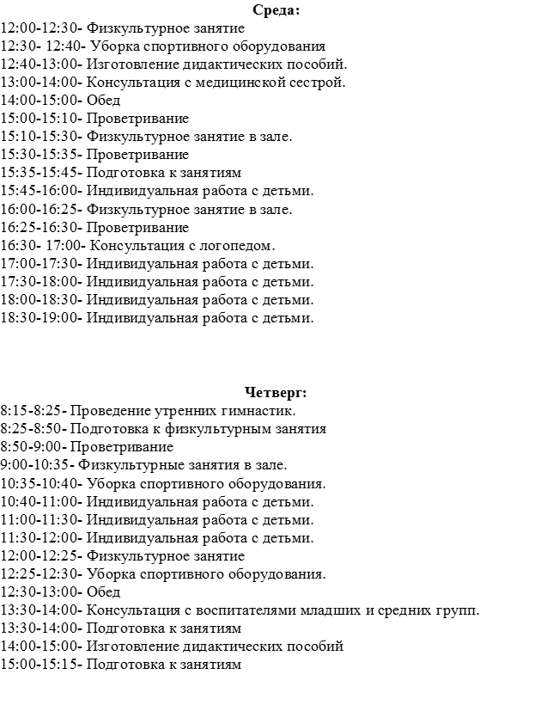
2. Циклограмма

Slide 4
3. График работы инструктора по физической
Понедельник: | Вторник: | Среда: | Четверг: | Пятница:
8:15-15:15 12:30-13:30 обед | 12:00-19:00 14:00-15:00 обед | 12:00-19:00 14:00-15:00 обед | 8:15-15:15 12:30-13:30 обед | 9:00-16:00 12:30-13:30 обед
6 часов | 6 часов | 6 часов | 6 часов | 6 часов
Всего: 1,0 ставка – 30 часов.

Slide 5
4. Перспективное планирование по физическому развитию дошкольников с учетом ФГОС ДО

Slide 6
5. Перспективное планирование средняя группа

Slide 7
6. Конспекты занятий (НОД) средняя группа

Slide 8
7. Календарный план
Дата | НОД | Индивидуальная, подгрупповая работа с детьми | Совместная деятельность педагога и детей | Работа с воспитателями, специалистами | Работа с родителями (консультации) | Создание, оснащение среды
01.09 2015 Вт | 12:00- 12:25- старшая группа «Сказочная страна» 15:10-15:25- 2 младшая группа «Непоседы» 16:00-16:30- подготовительная группа «Волшебная страна» | 15:45-16:00- «Солнышко» 2 подгруппа 17:00-17:30- «Яблонька» 1 подгруппа 17:30-18:00- «Непоседы» 2 подгруппа 18:00-18:30- «Яблонька» 2 подгруппа 18:30-19:00- «Волшебная страна» 1 подгруппа «Развитие основных видов движений»: | Физкультурные досуги | 13:00-14:00- Консультация с молодыми педагогами. «Гимнастика пробуждения» Цель: научить формам и методам проведения. 16:30- 17:00- Консультация с музыкальным руководителем. «Логоритмика» Цель: преодолеть речевое нарушение детей путем развития коррекции двигательной сферы. | «Фитбол-гимнастика» Цель: ознакомление с платной образовательной услугой | Картотека подвижных игр для детей младшего дошкольного возраста

Slide 9
8. Планирование взаимодействия учителя – логопеда и инструктора по физической культуре
Месяц | Учитель-логопед | Инструктор по физической культуре
 | Лексическая тема | Формы организации физкультурной деятельности. | Тематика | Задачи:
Октябрь | Осень, деревья 28.09. -02.10. [У, А, И] Овощи. Труд в огородах 05.10. - 09.10. [П, Пь] | Кинезиологическая гимнастика | «Плаксы» | Развивать умственные способности детей через определенные двигательные упражнения.
 |  | Логоритмика | «Футбол» | Формировать и закреплять навык правильного употребления звуков в различных формах и видах речи.
 | Фрукты, ягоды. Труд в садах 12.10. - 16.10. [К, Кь] | Упражнения для развития правильного дыхания. | Дыхательная гимнастика «Огородные овощи» | Постановка диафрагмального дыхания, улучшение артикуляции звуков.
 |  | Стретчинг гимнастика | «Лисичка» | Развитие общей и тонкой моторики, кинестетических ощущений, мимики, пантомимики, пространственных организаций движений.

Slide 10
Спасибо!

